Slide 1
1376
第二次外出汇报

Slide 2
CONTENT
NO.1
NO.3
前期准备
项目寻找花絮
NO.2
NO.4
项目寻找过程
总结

Slide 3
1
前期准备

Slide 4
前期准备
6月29日外出地点：吾悦广场
商铺记录：星巢悦舞、音尚蝶儿舞蹈、特别街舞、北京维肤佳健康管理中心、铸力拳馆、小短腿体验馆、探秘者超级密室
6月30日外出地点：五一广场（备选：星沙）
商铺记录：五一写字楼内各种商铺，包括密室逃脱，游戏体验馆，教育学校。星沙众多教育培训学校

Slide 5
前期准备
介绍语句：您好，我们是来自湖南工程职院的在校学生，（全员轻微鞠躬，递学生证）。我们现在在做一个课程的项目，为企业店铺进行线上推广，不知道您能不能帮助一下我们（请求帮助），我们的课程要求我们找一家企业，为企业制作官方网站，同时还能进行微信公众号的运用，制作相关海报视频，不知道您能不能给我们这么一个机会，完成我们的课程。

Slide 6
前期准备
要钱吗？我们是做课程实训，如果您愿意帮助我们，达到我们的课程要求，我们都是不收取费用，如果您有超过我们课程要求，或者需要拓展业务，我们收一点交通费和辛苦费就可以了。

Slide 7
2
项目寻找过程

Slide 8
项目寻找过程
1.吾悦广场外面扫楼
2.五一广场写字楼
3.星沙

Slide 9
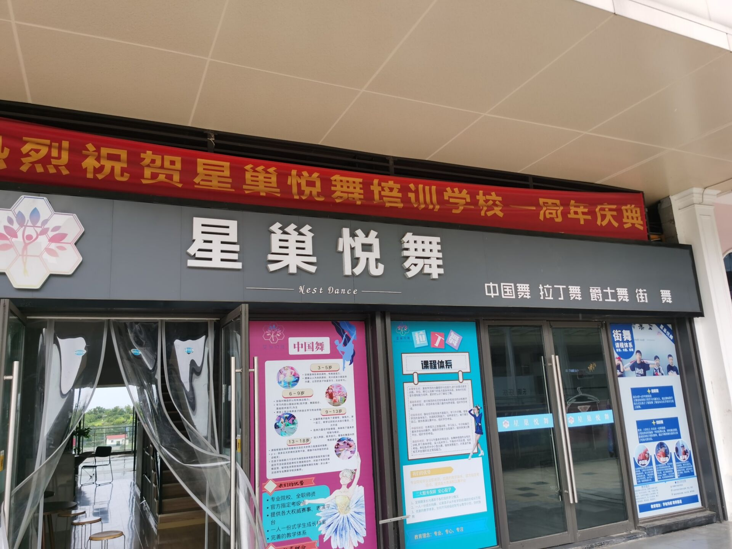
项目寻找过程
1.第一家提供资料的店铺

Slide 10
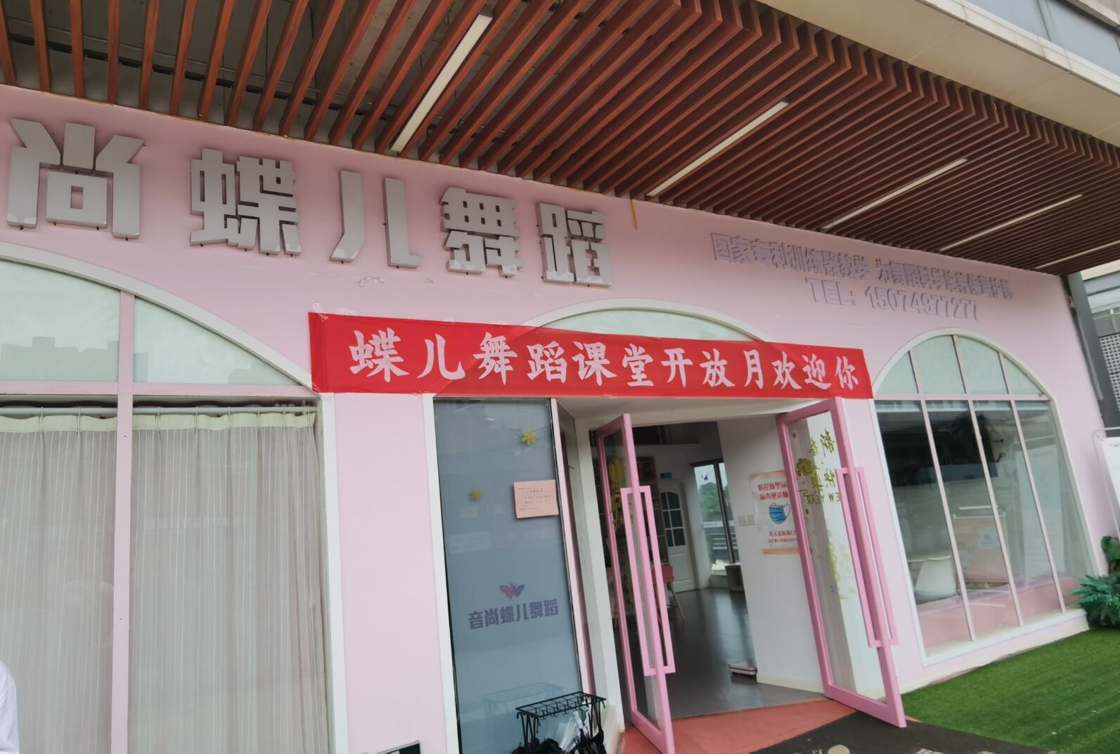
项目寻找过程
2.第一家展示我们网站的店铺

Slide 11
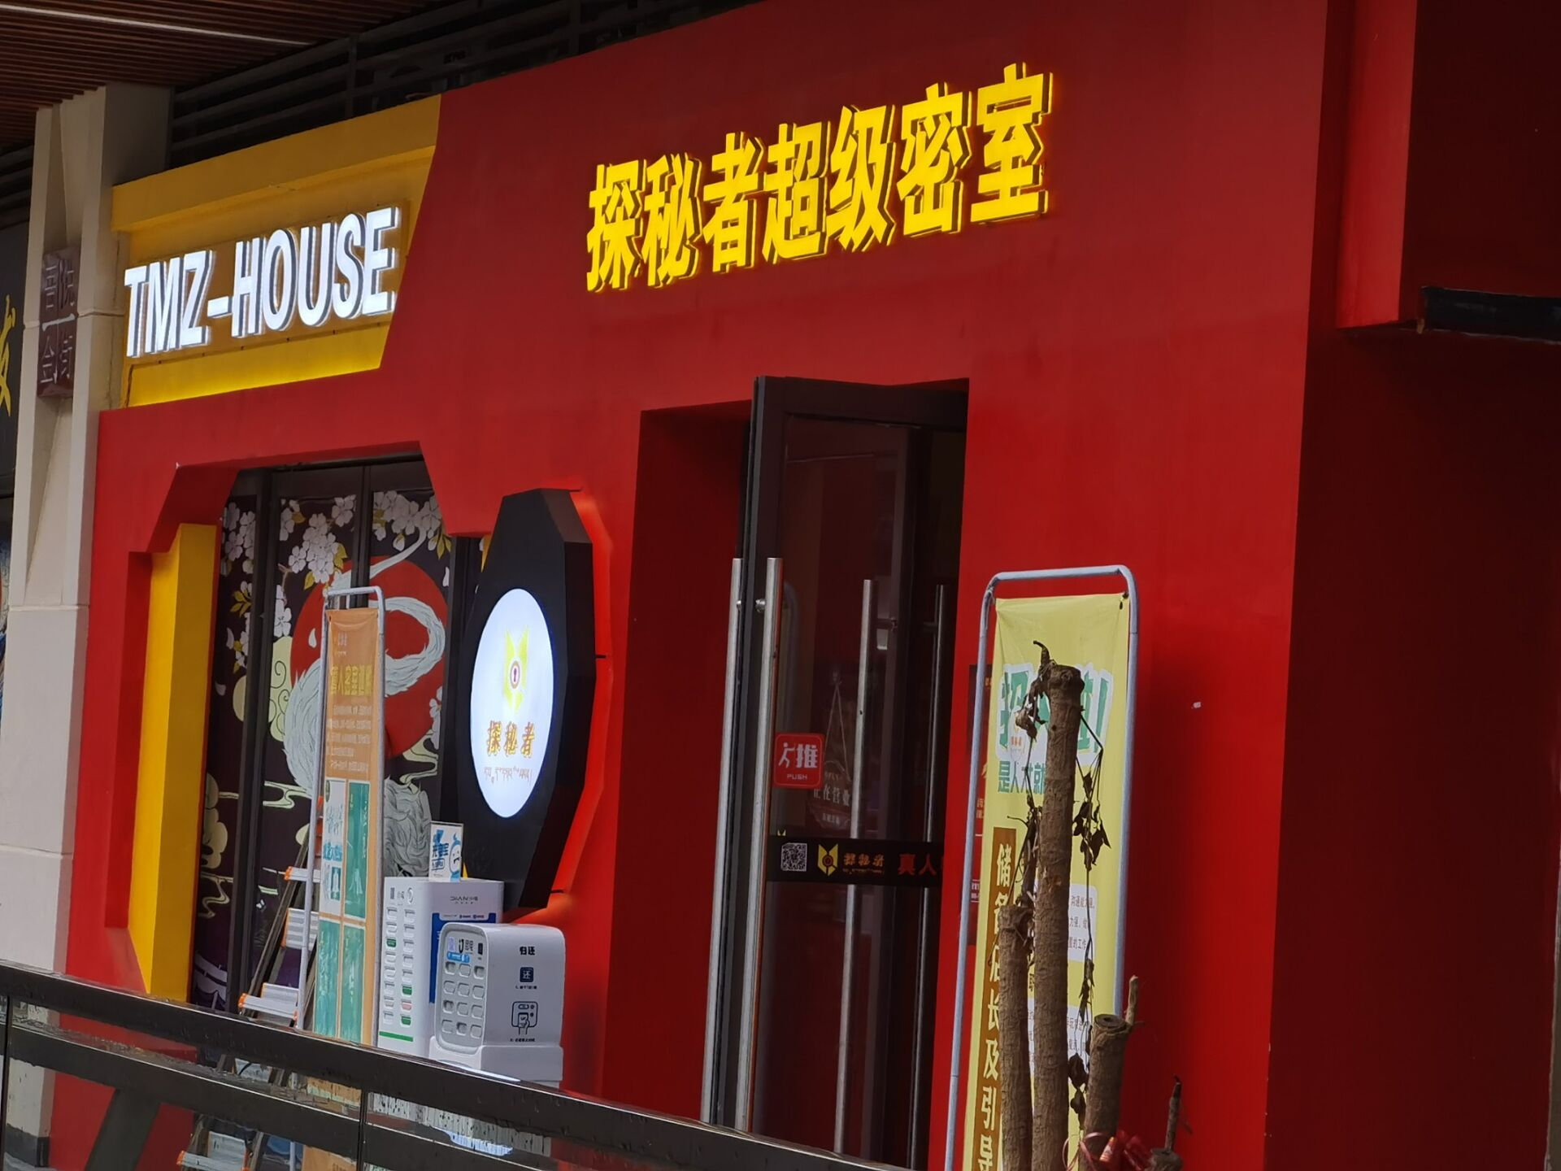
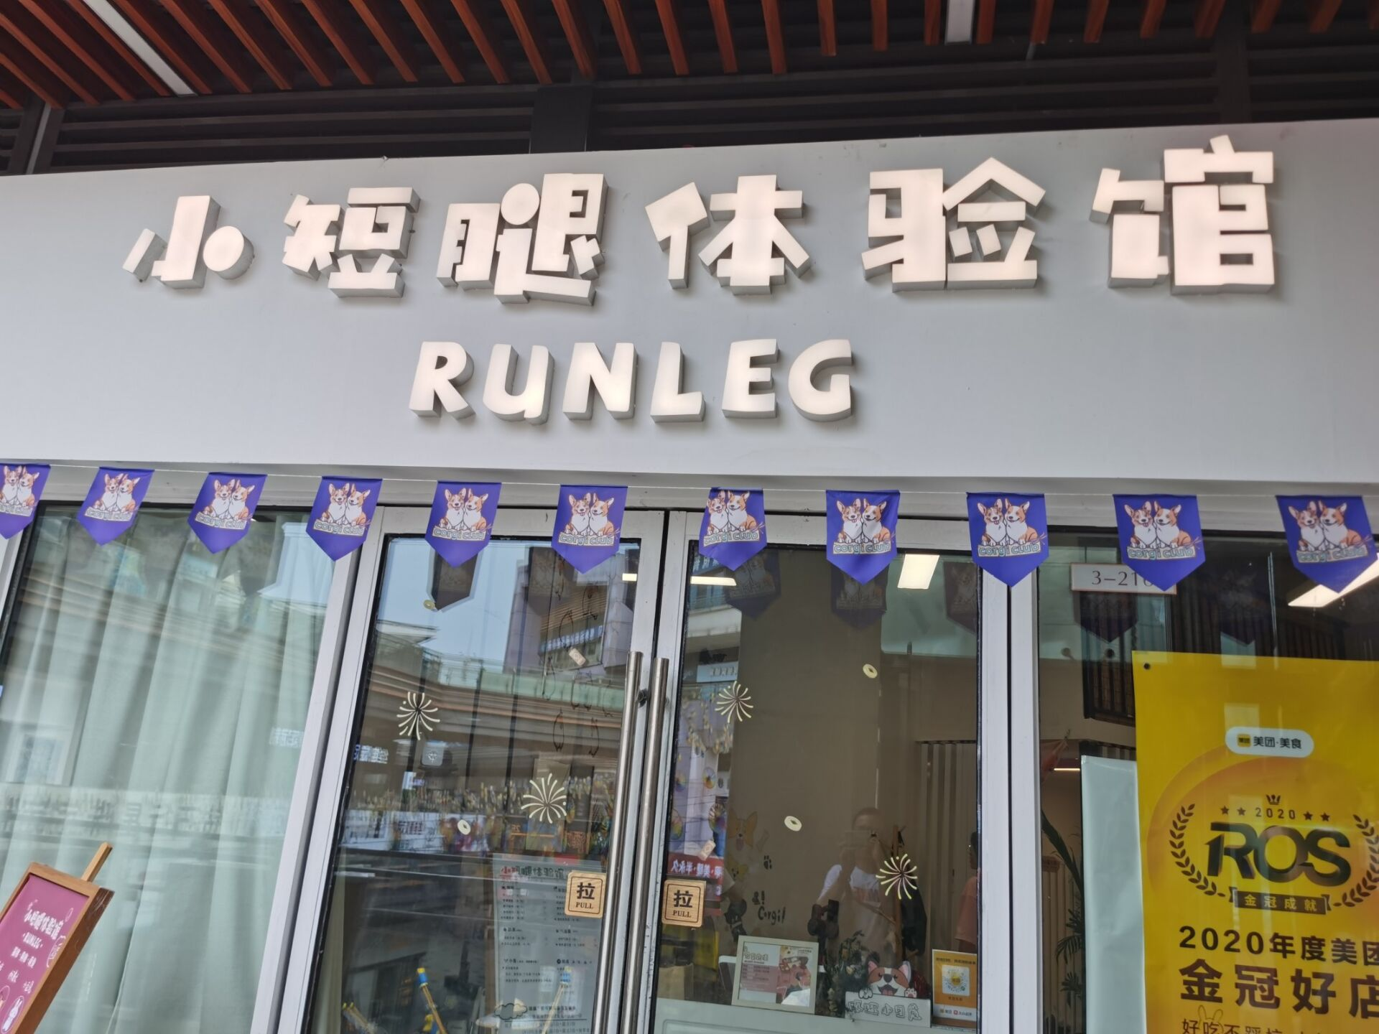
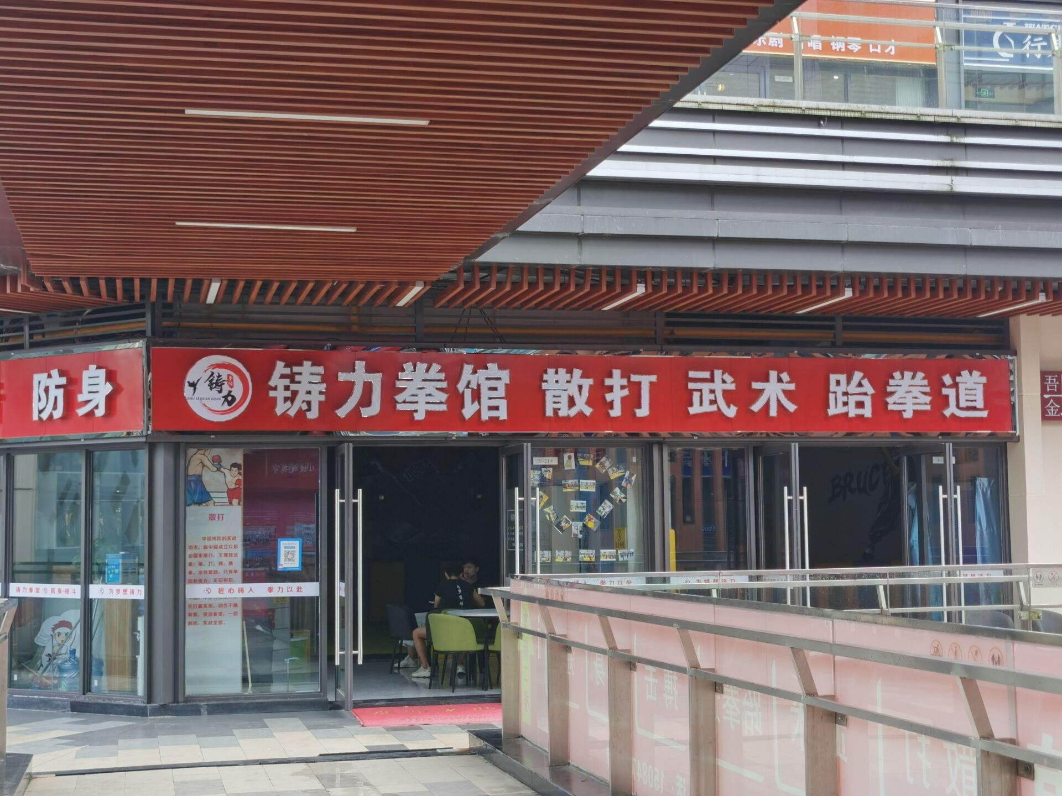
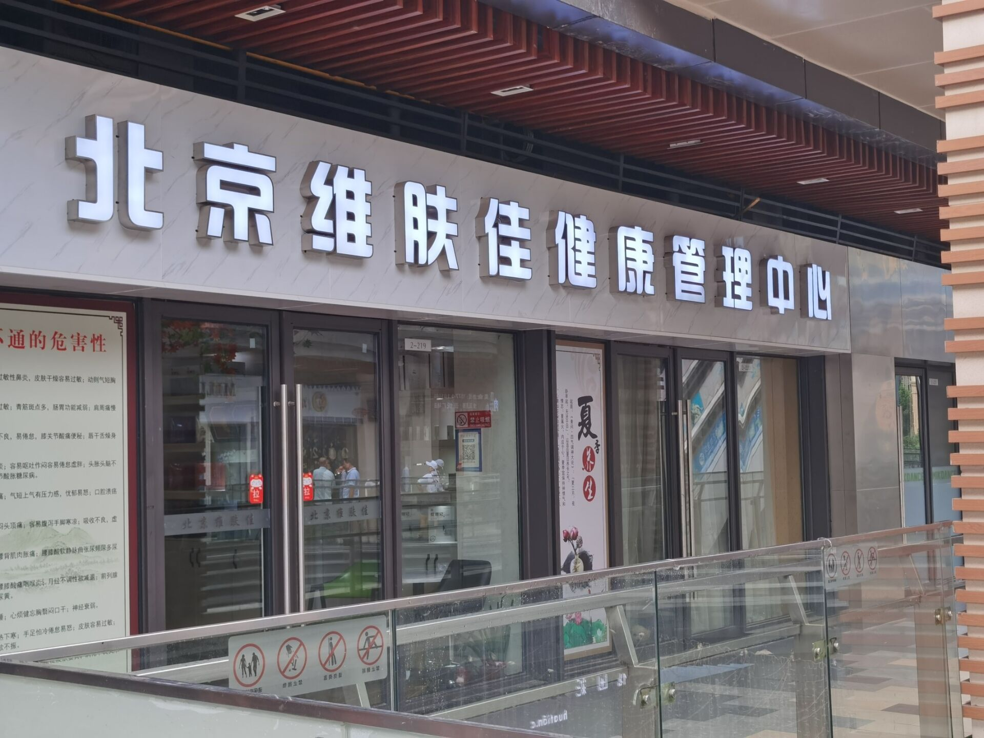
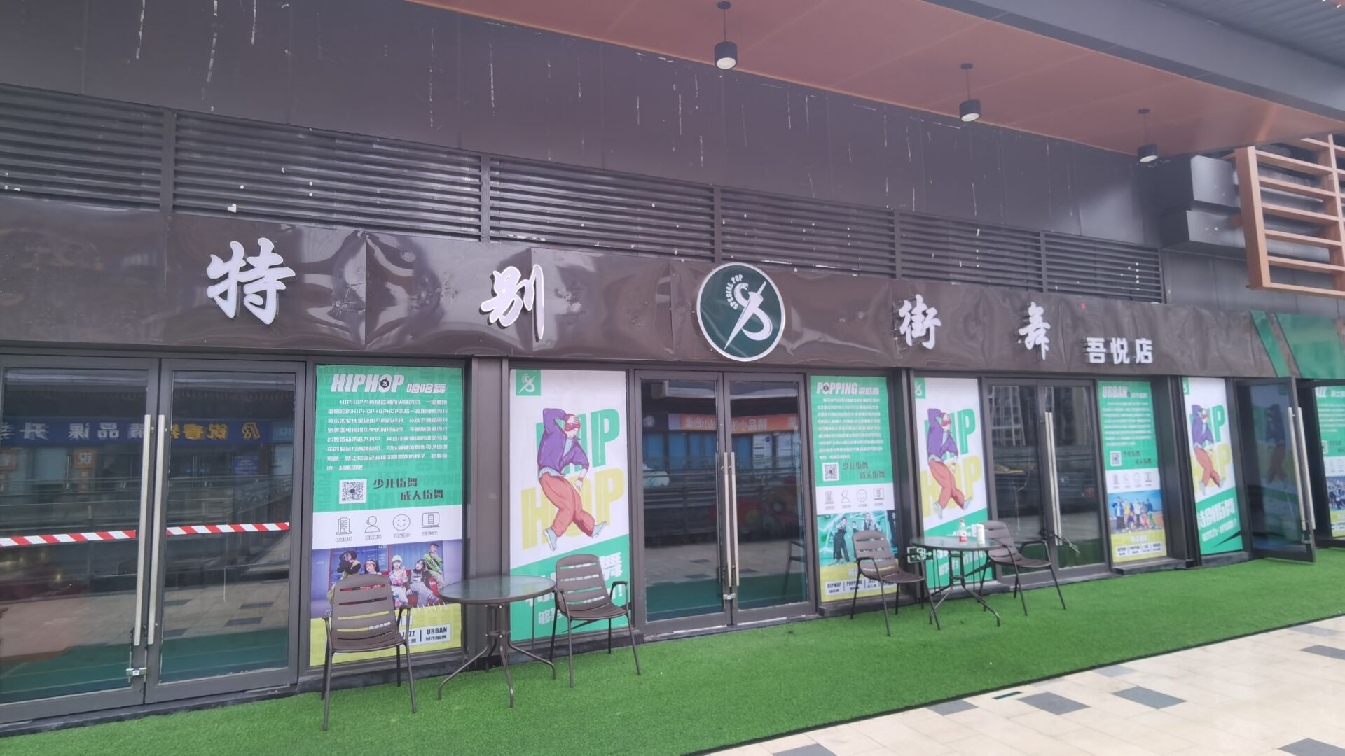
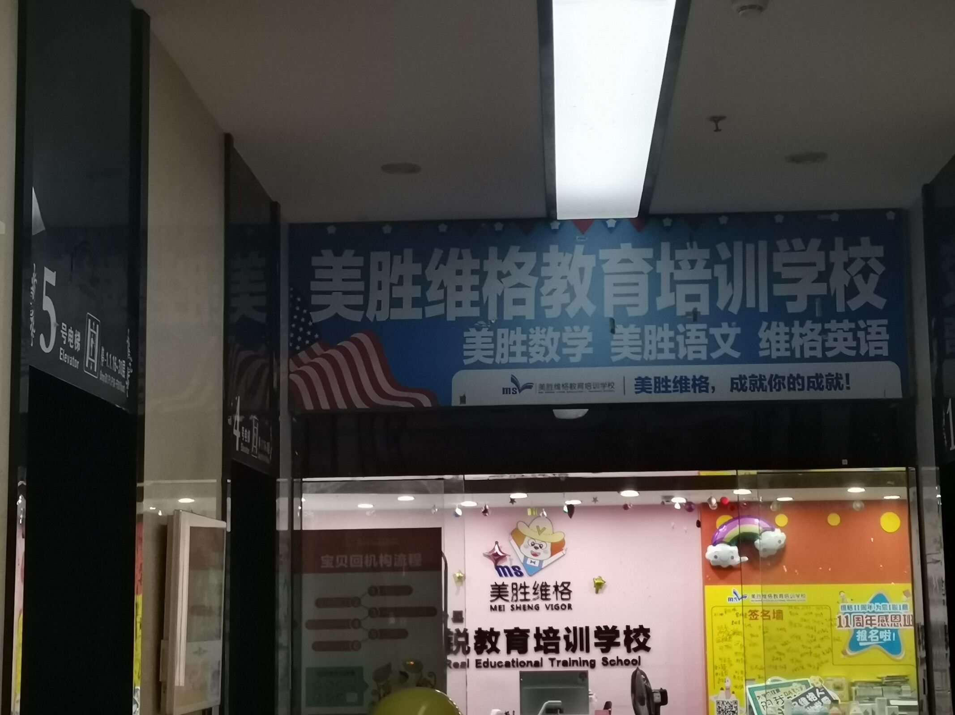
项目寻找过程

Slide 12
项目寻找过程
4.6月29日店铺集合！
星巢悦舞、音尚蝶儿舞蹈、特别街舞、北京维肤佳健康管理中心、铸力拳馆、小短腿体验馆、探秘者超级密室

Slide 13
3
项目寻找花絮

Slide 14
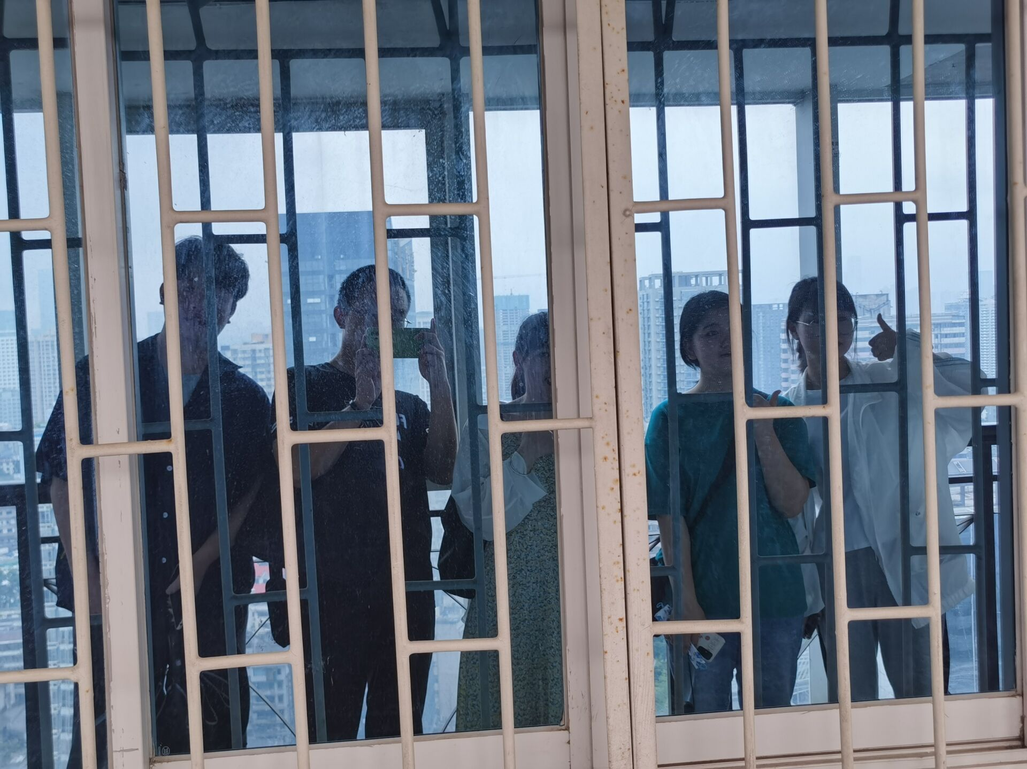
项目寻找花絮
在五一写字楼内

Slide 15
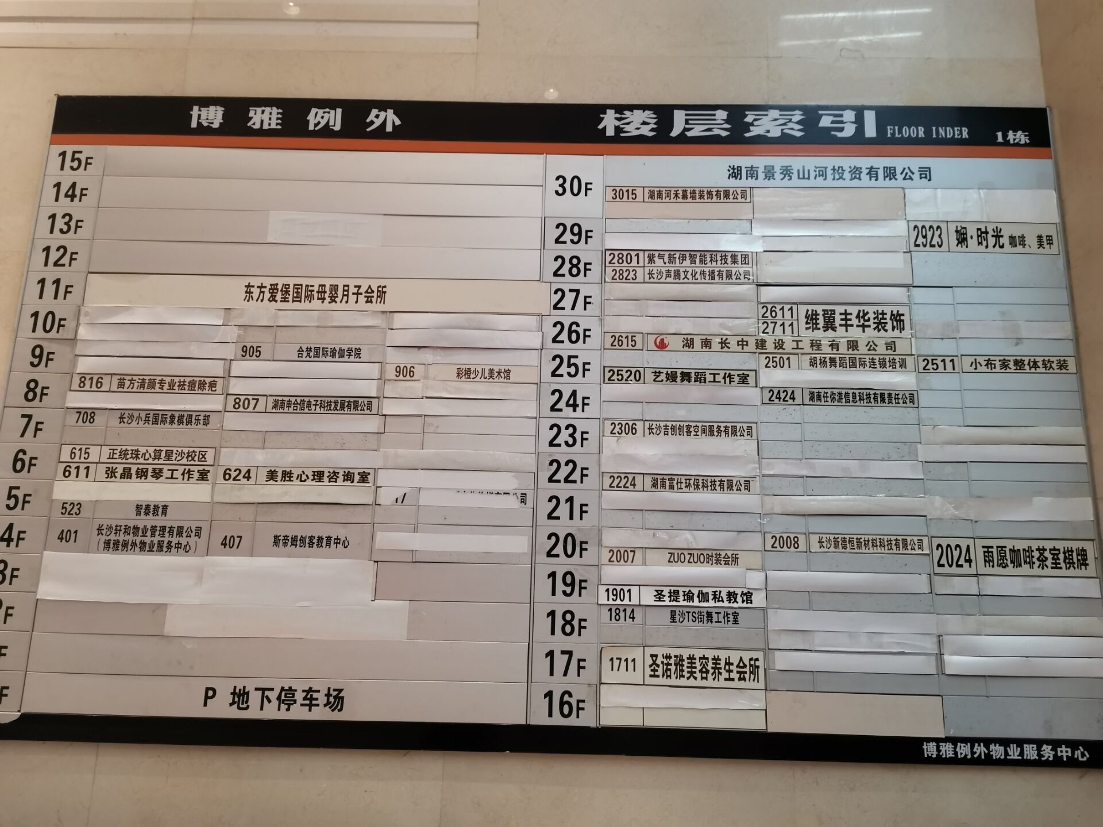
项目寻找花絮
项目寻找的过程中攻略过的

Slide 16
4
总结

Slide 17
总结
现状：
更多商家倾向于移动端推广，对pc端网页需求较少
改进：
1.找准可能需要官方网站的中小型企业
2.更熟练的使用开场白，提升第一印象

Slide 18
THANKS

